Slide 1
キーワード
仁王立ち 怖い
この図からどんな印象を持ってもらいたいですか
そのために工夫したところは何ですか
Notes:
実際動かす用

Slide 2
キーワード
仁王立ち 怖い
この図からどんな印象を持ってもらいたいですか
そのために工夫したところは何ですか
Notes:
実際動かす用

Slide 3
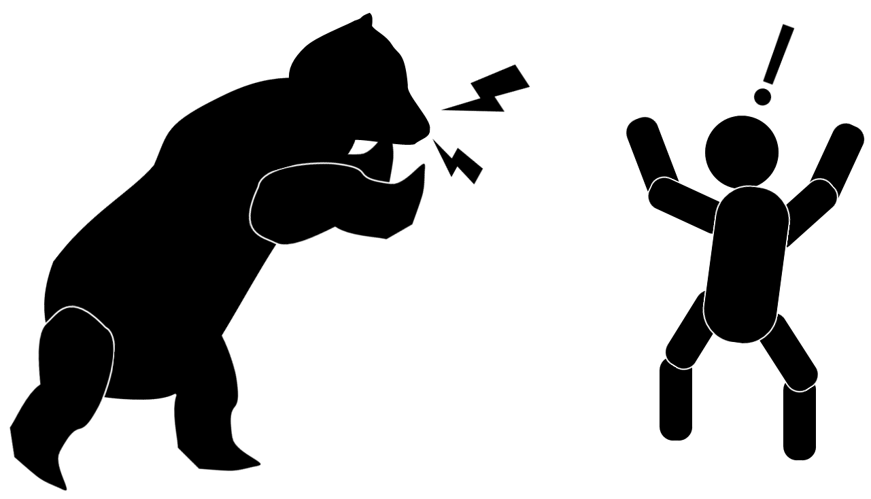
キーワード
仁王立ち 怖い
この図からどんな印象を持ってもらいたいですか
そのために工夫したところは何ですか
Notes:
実際動かす用

